Slide 1
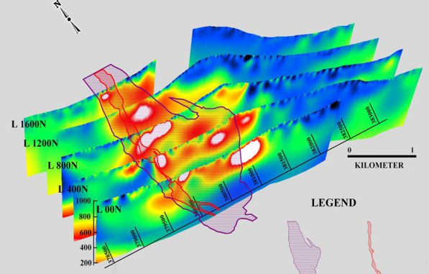
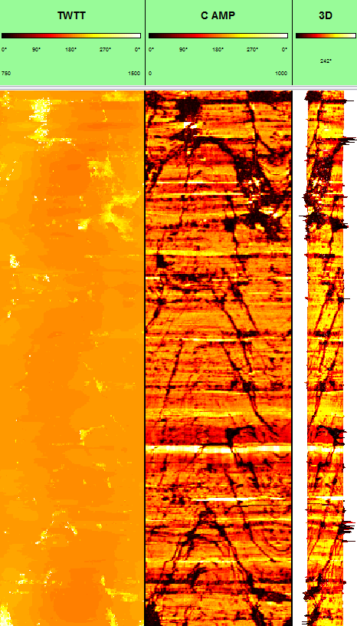
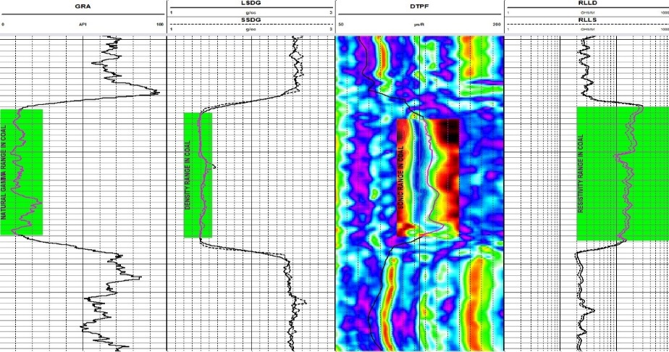
KÖMÜR ARAMA JEOFİZİK YÖNTEMLER
Notes:
Geophysical logs (downhole logs, wireline logs) are the most common source of accurate information on the depth and the apparent thickness of formation boundaries. Logs are an ideal tool for qualitative geological interpretations and can be used
in stratigraphic correlation, depth and accurate thickness determination of mineralised intervals, lithological identifications and classification of depositional environments
Giving a near continuous sample of the formation, geophysical logs analyse of volume of rock, in most cases greater than borehole volume (hence core and cuttings).
The data provided by logs are objective, repetitive and permanent. The data is obtained and processed rapidly at the borehole site and economically compared to core.
Measurements made by logging probes are strongly dependent upon formation properties.
Quantitive interpretation requires involvement of the geologist/engineer from supply of core reference data, verification boreholes through the mineralisation. Unfortunately, the geologist are not totally convinced by geophysical log data, they believe in the rock sample and not fundamentally in the log parameter.
Different professional fields, geologist, geophysicist, engineer want different things from the logdata. Team work is essential.

Slide 2
Kömür Arama Aşamaları
1. Kömür Arama
1.1 Saha Çalışmalarına Hazırlık
1.2 Literatür Taraması
1.3 Harita Derleme
1.3.1 Kömür arama temel haritaları
1.3.2 Alan haritalama teknikleri
1.4 Yüzey Jeofiziği
1.4.1 Gravite Yöntemleri
1.4.2 Manyetik Yöntemler
1.4.3 Elektriksel Direnç
1.4.4 Elektromanyetik Yöntemler
1.4.5 Sismik Yansıma

Slide 3
Elektriksel Rezistivite (Direnç)
Laboratuvar koşullarında, alt bitümlü ve bitümlü kömürler oldukça dirençlidir. Şeyller, kireçtaşları ve kumtaşları genellikle daha düşük özdirençlere sahiptir ve bu karşıtlıklar, elektrik özdirenç tekniklerinin kömür araştırmalarına uygulanmasının temelini oluşturmaktadır.
Rezistivite teknikleri bölgesel ölçekte veya küçük bir alanda ayrıntılı bir araştırmanın parçası olarak kullanılabilir. Bölgesel uygulama, kömürlü formasyonun konumunu veya farklı direnç özelliklerine sahip diğer formasyonu tanımlamak için kullanılabilir.

Slide 4
Elektromanyetik Yöntemler
Tekniğin, zemin yüzeyiyle fiziksel temas gerektirmediği için elektriksel direnç yöntemine göre avantajı vardır. Elektromanyetik yöntemler, yüzeye yakın katman, kurak topraklarda veya permafrost arazide olduğu gibi çok yüksek dirençli olsa bile uygulanabilir.
Teknik aynı zamanda kömür sahası alanındaki yeraltı jeolojisini değerlendirmek için de kullanılabilir. Hem temel darbe yöntemleri hem de çok frekanslı salınım teknikleri, temel derinliği, kömür taşıyan kaya birimleri veya bireysel kömür damarları gibi faktörleri değerlendirmek ve fayların, intrüzyonların ve kül bölgelerinin yerini belirlemek için kullanılmıştır.

Slide 5
Radyoaktivite özellikleri
Temiz kumtaşları gibi kömürlerin radyoaktivitesi çok düşüktür;
yüksek miktarda kayaç parçası ve kil matriksine sahip kumtaşları, silttaşı ve denizel olmayan şeyller orta-düşük değerlere sahiptir;
Denizel şeyl ve bentonit (tonstein), bentonit içindeki şeyl ve potasyumdaki uranyum / toryum minerallerinin varlığı nedeniyle yüksek radyoaktiviteye sahiptir.

Slide 6
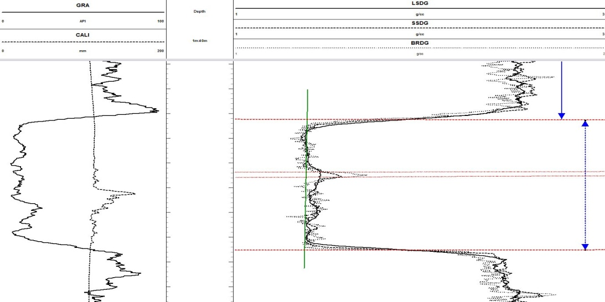
Kömür için jeofiziksel log alma: kömür özellikleri
Kömür, jeofizik log kaydı için ideal bir kayadır:
tabakalı çökellerdir
kendine özgü fiziksel özelliklere sahiptir.
Çoklu kayıt teknikleri
kömür/ara seviyeleri tanımlamak
tavan/taban derinliğini belirlemek
sondaj delikleri arasındaki damarı korale etmek
kömür kalite parametrelerini ölçmek
elastik kaya özelliklerini / kaya sertliğini ölçmek
yönlü çatlakları/bozuk zonları tanımalama
Tipik log alma suite
formasyon yoğunluğu
sonik
resistivite (fokuslanmış)
sondaj sapması (manyetik / jiroskopik)
nötron, 3 veya 4 kollu dipmetre
Dikey çözünürlük
1cm örnekleme hızı = log alam hız kontrolü
Ürünler
alan baskıları ve dijital veriler
Notes:
Geophysical logs (downhole logs, wireline logs) are the most common source of accurate information on the depth and the apparent thickness of formation boundaries. Logs are an ideal tool for qualitative geological interpretations and can be used
in stratigraphic correlation, depth and accurate thickness determination of mineralised intervals, lithological identifications and classification of depositional environments
Giving a near continuous sample of the formation, geophysical logs analyse of volume of rock, in most cases greater than borehole volume (hence core and cuttings).
The data provided by logs are objective, repetitive and permanent. The data is obtained and processed rapidly at the borehole site and economically compared to core.
Measurements made by logging probes are strongly dependent upon formation properties.
Quantitive interpretation requires involvement of the geologist/engineer from supply of core reference data, verification boreholes through the mineralisation. Unfortunately, the geologist are not totally convinced by geophysical log data, they believe in the rock sample and not fundamentally in the log parameter.
Different professional fields, geologist, geophysicist, engineer want different things from the logdata. Team work is essential.

Slide 7
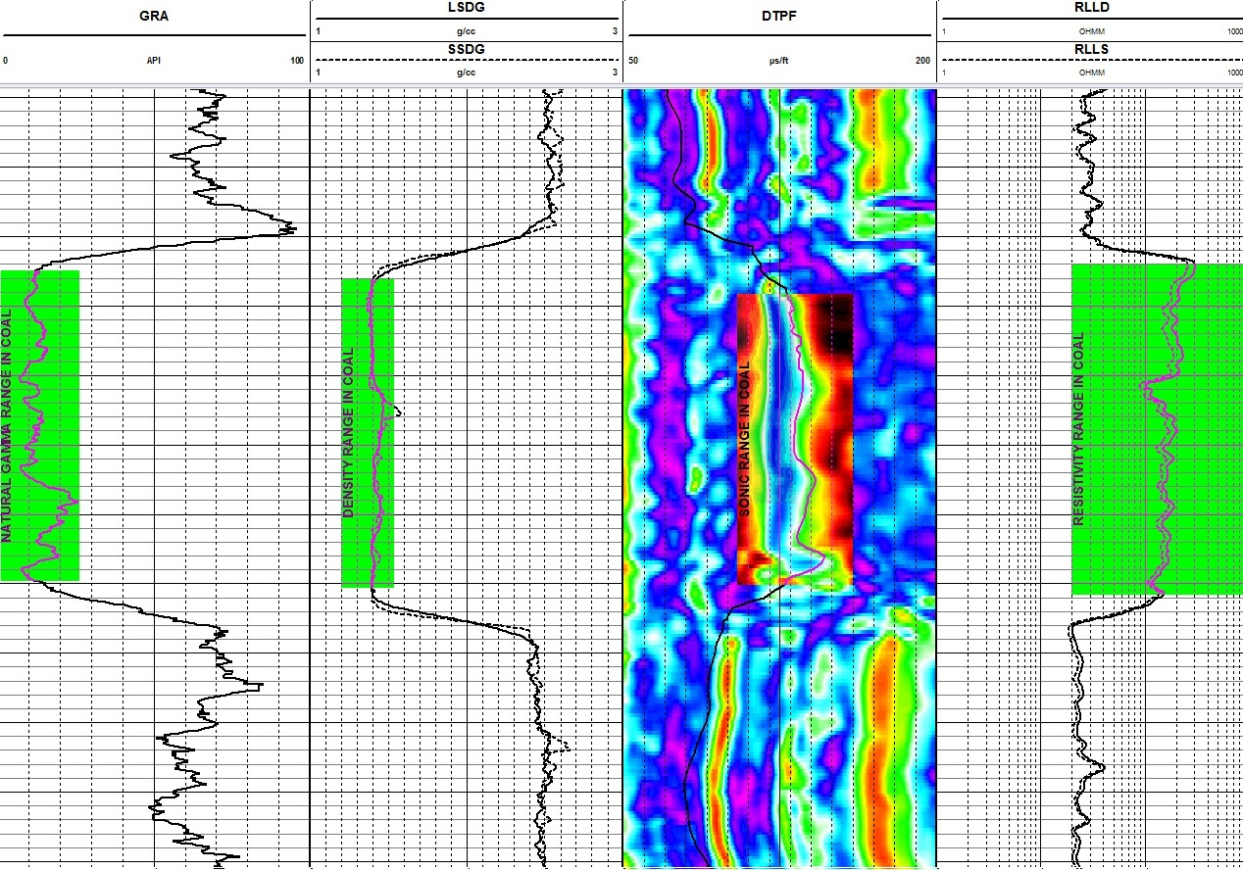
Kömür için jeofiziksel log kaydı: tipik log yansımaları
Tipik tepki:
düşük yoğunluklu.
Düşük gama
Düşük hız
yüksek direnç. *
Notes:
Geophysical logs (downhole logs, wireline logs) are the most common source of accurate information on the depth and the apparent thickness of formation boundaries. Logs are an ideal tool for qualitative geological interpretations and can be used
in stratigraphic correlation, depth and accurate thickness determination of mineralised intervals, lithological identifications and classification of depositional environments
Giving a near continuous sample of the formation, geophysical logs analyse of volume of rock, in most cases greater than borehole volume (hence core and cuttings).
The data provided by logs are objective, repetitive and permanent. The data is obtained and processed rapidly at the borehole site and economically compared to core.
Measurements made by logging probes are strongly dependent upon formation properties.
Quantitive interpretation requires involvement of the geologist/engineer from supply of core reference data, verification boreholes through the mineralisation. Unfortunately, the geologist are not totally convinced by geophysical log data, they believe in the rock sample and not fundamentally in the log parameter.
Different professional fields, geologist, geophysicist, engineer want different things from the logdata. Team work is essential.

Slide 8
Rezistivite Logu
Kalitesiz kömür

Slide 9
Kömürlü sekans litotipleri ve GR logu

Slide 10
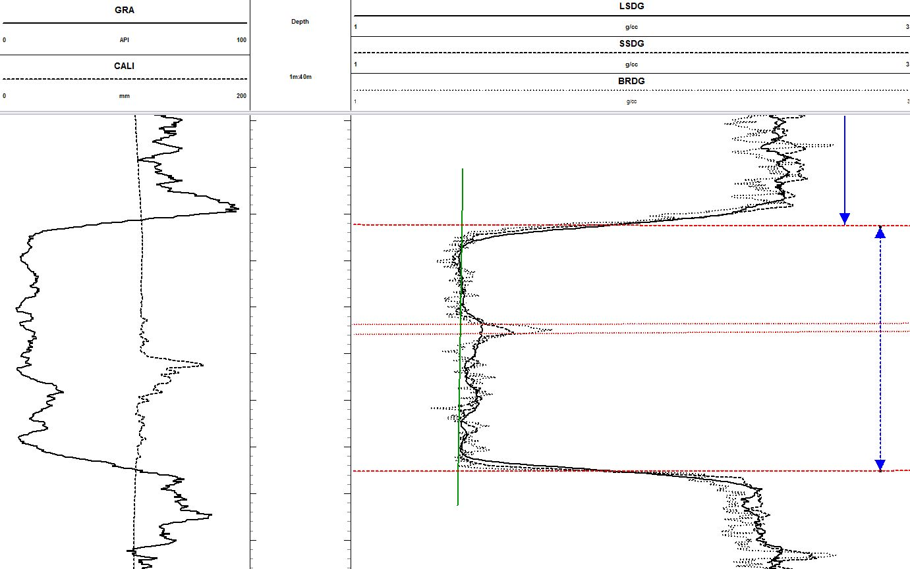
Kömür için jeofiziksel log kaydı: formasyon yoğunluk eğrileri & ürünler
Yoğunluk: kömür kalitesi ölçümü
uzun mesafeli dedektör (long spaced detector)
(LSDG, DENL)
Yoğunluk: tabaka sınırı ölçümü
kısa aralıklı dedektör (short spaced detector) (SSDG) 25cm
tabaka çözünürlüğü dedektörü (bed resolution detector) (BRDG, DENB) 14cm
shoulder bed
Notes:
Geophysical logs (downhole logs, wireline logs) are the most common source of accurate information on the depth and the apparent thickness of formation boundaries. Logs are an ideal tool for qualitative geological interpretations and can be used
in stratigraphic correlation, depth and accurate thickness determination of mineralised intervals, lithological identifications and classification of depositional environments
Giving a near continuous sample of the formation, geophysical logs analyse of volume of rock, in most cases greater than borehole volume (hence core and cuttings).
The data provided by logs are objective, repetitive and permanent. The data is obtained and processed rapidly at the borehole site and economically compared to core.
Measurements made by logging probes are strongly dependent upon formation properties.
Quantitive interpretation requires involvement of the geologist/engineer from supply of core reference data, verification boreholes through the mineralisation. Unfortunately, the geologist are not totally convinced by geophysical log data, they believe in the rock sample and not fundamentally in the log parameter.
Different professional fields, geologist, geophysicist, engineer want different things from the logdata. Team work is essential.

Slide 11
Yoğunluk logu

Slide 12
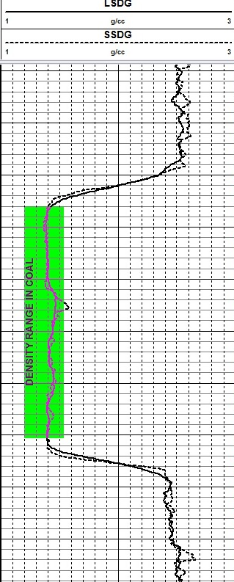
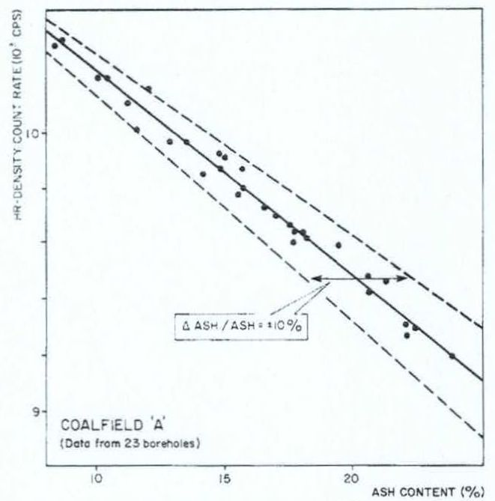
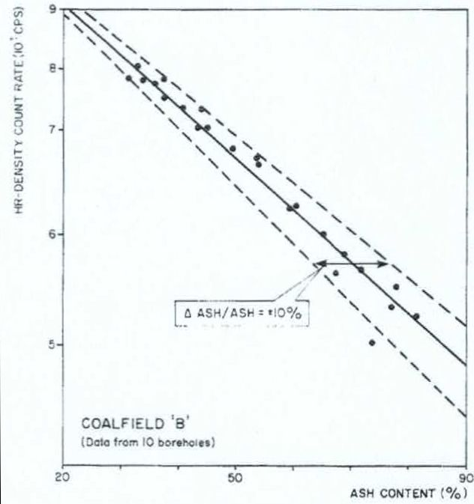
Kömür için jeofiziksel log kaydı: formasyon yoğunluk eğrileri & ürünler
Yoğunluk: kömür kalite parametreleri
kömür rank, kalorifik değer, kül.
Yoğunluk (Density): kömür rankı
Yoğunluk (Density): kül içeriği
Artan kömür rankı
Düşük yoğunluk
Yüksek kül içeriği
Notes:
Geophysical logs (downhole logs, wireline logs) are the most common source of accurate information on the depth and the apparent thickness of formation boundaries. Logs are an ideal tool for qualitative geological interpretations and can be used
in stratigraphic correlation, depth and accurate thickness determination of mineralised intervals, lithological identifications and classification of depositional environments
Giving a near continuous sample of the formation, geophysical logs analyse of volume of rock, in most cases greater than borehole volume (hence core and cuttings).
The data provided by logs are objective, repetitive and permanent. The data is obtained and processed rapidly at the borehole site and economically compared to core.
Measurements made by logging probes are strongly dependent upon formation properties.
Quantitive interpretation requires involvement of the geologist/engineer from supply of core reference data, verification boreholes through the mineralisation. Unfortunately, the geologist are not totally convinced by geophysical log data, they believe in the rock sample and not fundamentally in the log parameter.
Different professional fields, geologist, geophysicist, engineer want different things from the logdata. Team work is essential.

Slide 13
Sonik log

Slide 14
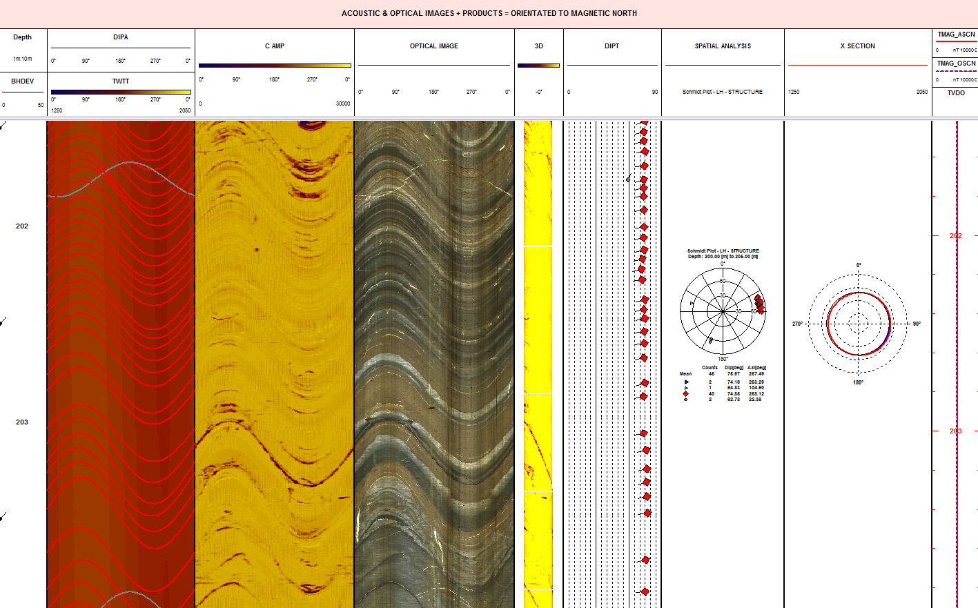
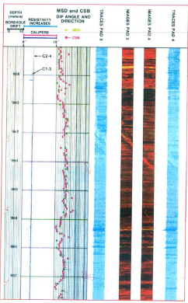
Kömür için jeofiziksel log kaydı: dipmetre v akustik / optik tarayıcı
dipmetre v akustik / optik tarayıcılar
akustik / optik tarayıcılar: dipmeter:
bugün ortak kullanılabilirlik. sınırlı erişilebilirlik.
daha büyük kuyu kapsama alanı. tek elektrot / ped = sınırlı kaplama.
jeolojik ve jeoteknik uygulamalar. kömür, jeolojik uygulamalar.
manuel işlem otomatik işlem
Notes:
Geophysical logs (downhole logs, wireline logs) are the most common source of accurate information on the depth and the apparent thickness of formation boundaries. Logs are an ideal tool for qualitative geological interpretations and can be used
in stratigraphic correlation, depth and accurate thickness determination of mineralised intervals, lithological identifications and classification of depositional environments
Giving a near continuous sample of the formation, geophysical logs analyse of volume of rock, in most cases greater than borehole volume (hence core and cuttings).
The data provided by logs are objective, repetitive and permanent. The data is obtained and processed rapidly at the borehole site and economically compared to core.
Measurements made by logging probes are strongly dependent upon formation properties.
Quantitive interpretation requires involvement of the geologist/engineer from supply of core reference data, verification boreholes through the mineralisation. Unfortunately, the geologist are not totally convinced by geophysical log data, they believe in the rock sample and not fundamentally in the log parameter.
Different professional fields, geologist, geophysicist, engineer want different things from the logdata. Team work is essential.

Slide 15
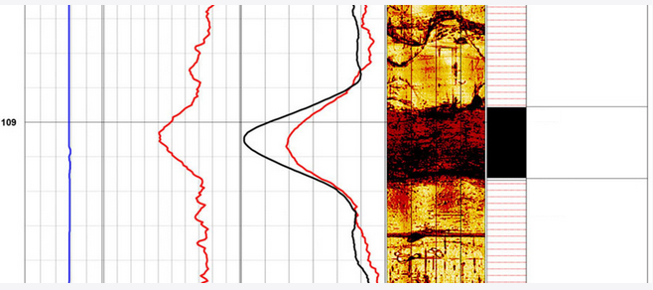
Kömür
Çamurtaşı

Slide 16
Nötron Logu

Slide 17
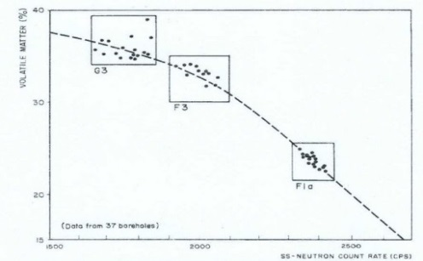
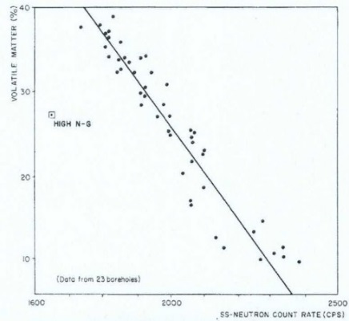
Kömür için jeofiziksel log kaydı: nötron probe
Openhole şartlarında en iyi çalışma.
Kalibre edilmiş değerler, sıvı dolu koşullar gerektirir.
Ölçüm : nötron çarpışmaları - hidrojen indeksi.
porozite.
Kömür kalitesi parametreleri :
uçucu madde, nem.
daha yüksek uçucular%
Daha yüksek nötron sayım hızı
Notes:
Geophysical logs (downhole logs, wireline logs) are the most common source of accurate information on the depth and the apparent thickness of formation boundaries. Logs are an ideal tool for qualitative geological interpretations and can be used
in stratigraphic correlation, depth and accurate thickness determination of mineralised intervals, lithological identifications and classification of depositional environments
Giving a near continuous sample of the formation, geophysical logs analyse of volume of rock, in most cases greater than borehole volume (hence core and cuttings).
The data provided by logs are objective, repetitive and permanent. The data is obtained and processed rapidly at the borehole site and economically compared to core.
Measurements made by logging probes are strongly dependent upon formation properties.
Quantitive interpretation requires involvement of the geologist/engineer from supply of core reference data, verification boreholes through the mineralisation. Unfortunately, the geologist are not totally convinced by geophysical log data, they believe in the rock sample and not fundamentally in the log parameter.
Different professional fields, geologist, geophysicist, engineer want different things from the logdata. Team work is essential.

Slide 19
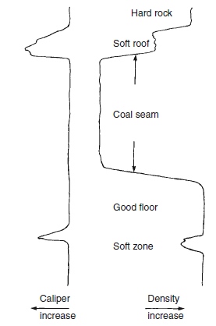

Slide 20
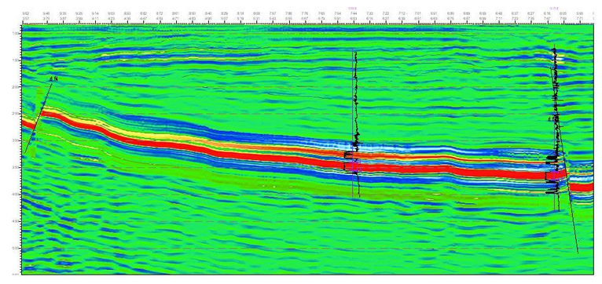

Slide 21
Kömür için jeofiziksel log kaydı: ÖZET
Jeofiziksel log, kömür aramaları için idealdir. :
kömür yaygın log metotları için uygulabilir bir yöntemdir.
doğru derinlik, kalınlık, kalite (kalite) ölçümleri sağlar.
kömür kalitesi ve mühendislik parametreleri ile tarihsel deneysel ilişkiler.
Tipik log süiti. :
Yoğunluk, GR, kaliper.
Sonik.
Fokuslanmış rezistivite.
Akustik kuyu imajı.
Manyetik sapma.
Bölgesel korelasyon için ideal:
fay yorumu.
kömür kalite parametrelerindeki değişkenlik.
Notes:
Geophysical logs (downhole logs, wireline logs) are the most common source of accurate information on the depth and the apparent thickness of formation boundaries. Logs are an ideal tool for qualitative geological interpretations and can be used
in stratigraphic correlation, depth and accurate thickness determination of mineralised intervals, lithological identifications and classification of depositional environments
Giving a near continuous sample of the formation, geophysical logs analyse of volume of rock, in most cases greater than borehole volume (hence core and cuttings).
The data provided by logs are objective, repetitive and permanent. The data is obtained and processed rapidly at the borehole site and economically compared to core.
Measurements made by logging probes are strongly dependent upon formation properties.
Quantitive interpretation requires involvement of the geologist/engineer from supply of core reference data, verification boreholes through the mineralisation. Unfortunately, the geologist are not totally convinced by geophysical log data, they believe in the rock sample and not fundamentally in the log parameter.
Different professional fields, geologist, geophysicist, engineer want different things from the logdata. Team work is essential.

Slide 22
REFERANS
“Integrating blastholes into exploration data to improve coal recovery & modelling”. Stedman H 9th International Mining Geology Conference, August 2014.
“Well logging: Data acquisition & applications”. O & L Serra.
“Applications of petrophysical logging in the evaluation of coal deposits”. Brom, RWC & Driedonks, F. SPWLA. 1981
“Well logging for physical properties – A handbook for geophysicists, geologists & engineers”. Hearst, JR, Nelson, PH & Paillett, FL. Wiley.
“The geological interpretation of well logs”, 2nd edition, Rider, M
“Log data acquisition & quality control”, 2nd edition, Theys, P
Notes:
Geophysical logs (downhole logs, wireline logs) are the most common source of accurate information on the depth and the apparent thickness of formation boundaries. Logs are an ideal tool for qualitative geological interpretations and can be used
in stratigraphic correlation, depth and accurate thickness determination of mineralised intervals, lithological identifications and classification of depositional environments
Giving a near continuous sample of the formation, geophysical logs analyse of volume of rock, in most cases greater than borehole volume (hence core and cuttings).
The data provided by logs are objective, repetitive and permanent. The data is obtained and processed rapidly at the borehole site and economically compared to core.
Measurements made by logging probes are strongly dependent upon formation properties.
Quantitive interpretation requires involvement of the geologist/engineer from supply of core reference data, verification boreholes through the mineralisation. Unfortunately, the geologist are not totally convinced by geophysical log data, they believe in the rock sample and not fundamentally in the log parameter.
Different professional fields, geologist, geophysicist, engineer want different things from the logdata. Team work is essential.

Slide 23
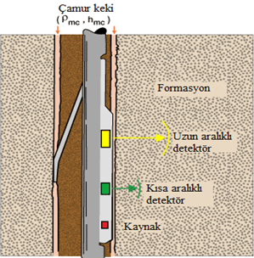
YOĞUNLUK (DENSITY) LOGU
Formasyon içine orta enerjili gama ışınları yayan bir kaynak ve alıcılardan ibarettir. Formasyon yoğunluğu fazla ise formasyona gönderilen gama ışınları elektron tarafından tutulacağı için alıcılar tarafından sayılan gama ışını sayısı azalır ve matriks yoğunluğu artar. Bu durum matrikste düşük porozite olduğunu gösterir. Su doygunluğu için gerekli porozitenin bulunmasında, şeyl hacminin belirlenmesinde diğer porozite logları ile birlikte kullanılarak litoloji ve gazlı zonların belirlenmesinde kullanılır. Kuyu çapı 8 inçten büyük ise kuyu ile ayak arasında kalan çamur ölçümü etkiler. Kuyuda pürüzülülük olması durumunda da aynı etki görülür. Density aleti bunları çamur pastası olarak algılar ve yanlış ölçüm yapar. Formasyon tabakaları içinde şeyllerin olması da ölçümü etkiler ve yüksek poroziteye yol açar. Bu durumda gerçek yoğunlukların bulunması için düzeltme yapmak gerekir.
Kayaçların Yoğunluk Okumaları
Kayaç | Density okumaları (g/cc)
Kumtaşı | 2,65
Kireçtaşı | 2,71
Dolomit | 2,87
Anhidrit | 2,96
Jips | 2,35
Kaya Tuzu | 2,03
Akışkan | Density okumaları (g/cc)
Tatlı çamur | 1
Tuzlu çamur | 1,1
Notes:
Density okumalarını çamur pastası kalınlığı ve yoğunluğu etkiler. Eğer density okuma derinliği içinde kalıcı hidrokarbon varsa density okumaları etkıilenir. Yalnız petrol varsa bu etki çok fazla olmaz.
İnvazyon zonu içinde gaz varsa density okumaları düşer ve yüksek porozite gözlenir. Bu durumda gerçek porozitelerin bulunması için düzeltme yapmak gerekir.

Slide 24
Yoğunluk-Rezistivite logu

Slide 25
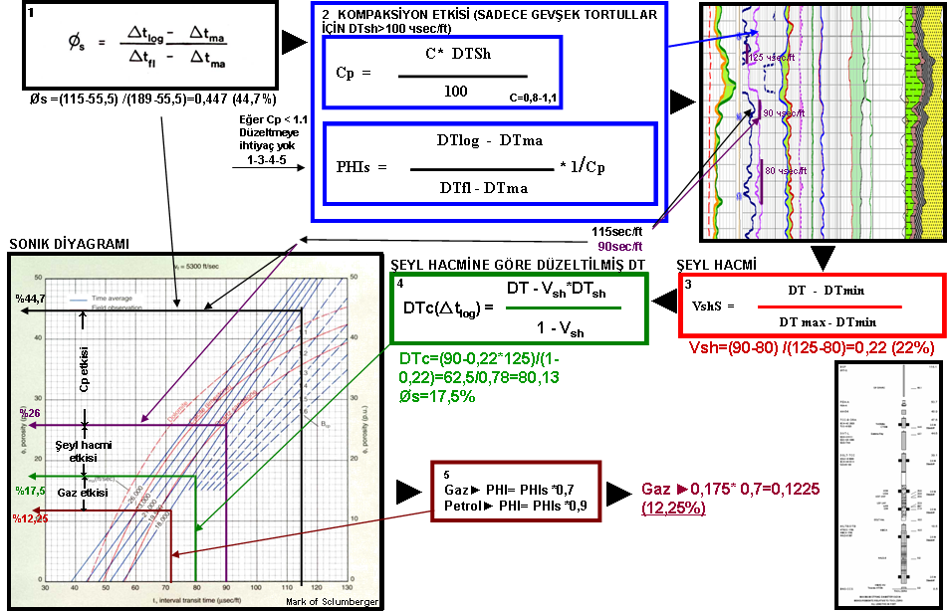
SONİK LOGU
Sonik logu ile porozite ölçümü Wyllie tarafından geliştirilen aşağıdaki bağıntı yardımıyla ölçülür. Bu bağıntı formasyonun düzenli dağılımlı, suya doygun ve temiz (şeylsiz) olması , taneler arası porozite olması ve sıkılaşmış olması halinde geçerlidir.Eğer formasyon gevşek tortullardan oluşmuşsa sıkılaşma düzeltmesi yapmak gerekir. Bir sonik logunda sıkılaşmış formasyonları sıkılaşmamış formasyonlardan ayırt etmek içn şeyllerden yararlanılır. Δtsh değeri 100 μsec/ft’e eşit veya az olan formasyonlar sıkılaşmıştır. Aksi halde sıkılaşmamıştır (Δtsh >100 ise).
Wyllie Δt değerleri
MATERYAL | Δt (µsec/ft)
Kireçtaşı | 47,5
Dolomit | 43,5
Kumtaşı | 55,5
Kaya tuzu | 67
Anhidrit | 50
Şeyl | 70-150
Gaz | 626
Petrol | 238
Saf su | 218
Tuzlu su (%10) | 208
Tuzlu su (%20) | 189

